Slide 1


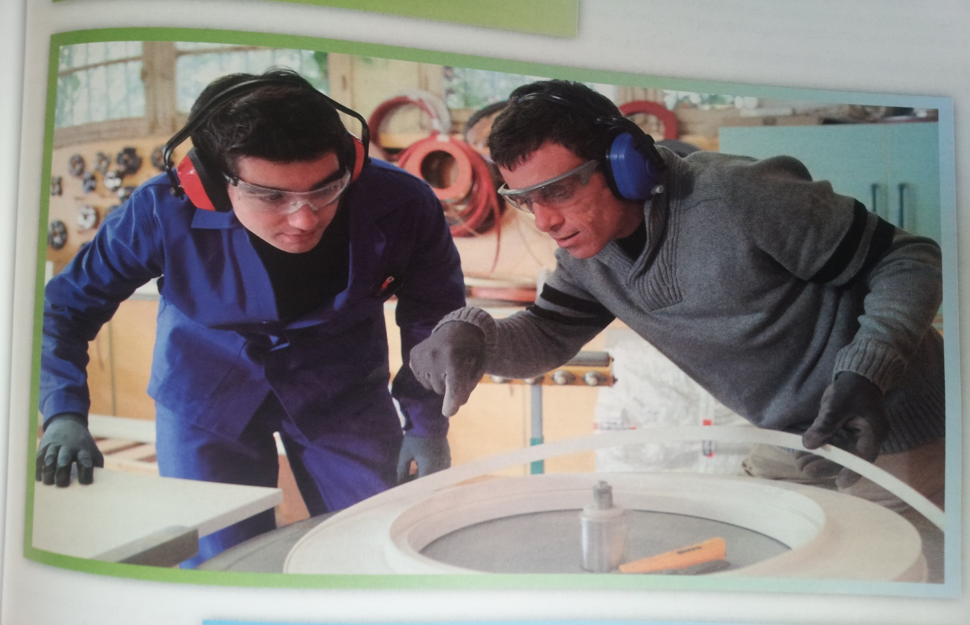
Unidad 7
El plan de producción

Slide 2

CONTENIDOS
El plan de producción
2. El aprovisionamiento
3. Análisis de costes

Slide 3
RECUERDA
PUEDES ACCEDER
A VÍDEOS Y ENLACES
EN EL AULA DIGITAL DE EIE
AQUÍ

Slide 4

El plan de producción
Toda empresa debe realizarlo bien porque fabrica un producto o ofrece un servicio
Permite reflexionar sobre lo que ofrecemos y cómo lo ofrecemos
Punto de partida para analizar costes, elaborar plan de inversiones y gastos iniciales, balance contable, cuenta de resultados y previsión de tesorería.
¿Cuántas unidades necesito fabricar?
¿Qué materias primas necesito?
Plan de producción
(fabricación de un bien)
¿Qué tareas conlleva el proceso?¿Cómo se van a realizar?
¿Quién las va a realizar?
¿Cuándo se van a realizar?
¿Cuántos clientes entran al día, semana o mes?
Plan de producción
(prestación de servicios)
¿Qué tareas hay que realizar, cómo se van a realizar? ¿Quienes la realizan?
¿Qué medios materiales serán necesarios?
Contenidos
siguiente

Slide 5
2. El aprovisionamiento
Compras
Almacenamiento
Gestión de inventarios
anterior
Contenidos
siguiente

Slide 6
2. El aprovisionamiento
LAS COMPRAS
Precio (sin obsesionarse)
Calidad (necesaria)
Descuentos
Condiciones de pago (plazos)
Plazo de entrega (rapidez)
Servicio de postventa y garantía
Selección de Proveedores
¿Qué valorar?
Estrategia de negociación con Proveedores
Relaciones Tradicionales
Co-makership
Adversarios (yo gano tu pierdes)
Cambios constantes de proveedores
Proveedores en constante pugna
Continuas fricciones (calidad, entrega, precios…)
Desconfianza mutua
Relación a largo plazo con pocos proveedores (yo gano tu ganas)
Objetivo común (producto calidad)
Confianza mutua, cooperación
Negocios también rentables para la otra parte
Volver
siguiente

Slide 7
2. El aprovisionamiento
Muchos artículos en almacén con poco valor
Pocos artículos en almacén con mucho valor
Almacenamiento
Sistema ABC
Existencias o productos B
Existencias o productos C
Existencias o Productos A
20% de los productos
Valor 60-80 % de lo almacenado
Evitar almacenaje durante mucho tiempo
50 % de los productos
5-10% valor almacenado
Control mínimo
30% de los productos
Valor 20-10% de lo almacenado
Controlados pero moderadamente
Volver
siguiente

Slide 8
2. El aprovisionamiento
Gestión de Inventarios
Toyota y Zara deben parte de su éxito a su gestión y control de inventarios
Gestión de inventarios
En qué momento se hacen los pedidos y cantidad
Qué cantidad hay que mantener
Evitar rotura de Stocks
Gestión de pedidos manteniendo un stock de seguridad
Mantener stock mín. de almacén para imprevistos→ Reducción costes
3 conceptos:
Stock de seguridad → existencias mínimas
Punto de pedido: nivel de stock en el cual hay que solicitar un pedido. Tener en cuenta cantidad óptima y días que tarda proveedor
Stock máx. (espacios disponibles)
El almacén no debe existir o debe ser lo más pequeño posible
Pedido solo cuando haya demanda
Costes de almacenamiento son muy altos y hay que evitarlos
Sistema J.I.T (Toyota) fabricación justo a tiempo el material exacto y necesario
Gestión de pedidos bajo demanda
Volver
siguiente

Slide 9
2. El aprovisionamiento
Cómo van disminuyendo las existencias en almacén
El pedido habrá que realizarlo unos días antes de que llegue al stock mín. de seguridad
Existencias
Punto de pedido
Stock de seguridad
Plazo de aprovisionamiento
Tiempo
Emisión del pedido
Recepción del pedido
Volver

Slide 10
3. El análisis de costes
Cada empresa analizará qué considera un coste fijo y qué variable
Costes fijos
Son aquellos que no dependen del nivel de actividad de la empresa, sino que son una cantidad fija independiente de la producción. (alquiler del local se paga con independencia de los productos que se vendan)
Costes variables
Son aquellos que van en paralelo con el volumen de la actividad, cuanto más se fabrica o se vende más costes variables existen (compra de materias primas para fabricar productos)
No son permanentemente fijos si aumenta mucho la producción
Por eso existen los llamados semifijos
Fijos para una empresa pueden ser variables para otra
anterior
Contenidos
siguiente

Slide 11
3. El análisis de costes
Costes fijos
- Alquiler, seguros, y gastos de limpieza del local
- Gastos de suministros
- Nóminas de carácter fijo e independientes del nivel de producción
- Cuota de autónomos
- Gastos financieros
- Gastos de contratación de gestoría
- Servicios de profesionales independientes
- Material de oficina y gastos en comunicaciones
- Gasto en publicidad y promoción del producto
anterior
Contenidos
siguiente

Slide 12
3. El análisis de costes
Costes variables
- Compra de mercaderías o materias primas
- Gasto de herramientas y utensilios necesarios para la producción
- Gastos en reparaciones de maquinaria, instalaciones, herramientas…
- Transporte de productos hasta punto de venta
- Comisiones bancarias cobro TPV
- En general, gastos necesarios para elaborar el producto o prestar servicio
Volver
Contenidos
siguiente

Slide 13
3. Análisis de costes
Umbral de rentabilidad
Nivel de ventas a partir del cual se empiezan a obtener beneficios o se cubren gastos y B˚ es cero
Coste o ingresos (paso 1º)
I (Ingresos totales) (paso 5º)
CT (Costes totales)= CF+CV (paso 4º)
CV (Costes variables) (paso 3º)
CF (Costes Fijos) (paso 2º)
Ventas (paso 1º)
Q Punto muerto (paso 6º)
Cálculo de forma gráfica
anterior
Contenidos
siguiente

Slide 14
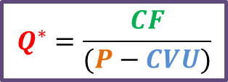
3. El análisis de costes
Cálculo de forma numérica
Umbral de rentabilidad
Nivel de ventas → donde IT = CT
Ingresos Totales = precio x cantidad que vendemos → IT=PxQ
CV=CV por unidad X nº unidades producidas → CV= CVU x Q
CT= CF+CV → CT = CF+ CVU x Q
IT = CT → PxQ = CF + CVU x Q
Si despejamos Q → Umbral de rentabilidad
$$Q^{∗}=\frac{CF}{(P−CVU)}$$
Se cubren gastos
B˚ = 0
anterior
Contenidos
siguiente

Slide 15


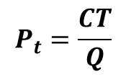
3. El análisis de costes
Cálculo de B˚s y precios de venta a partir de costes
Cálculo de Beneficios
Beneficios = Ingresos Totales – Costes Totales → B˚ = IT – CT
B˚ = (P x Q) – (CF + CVU x Q)
Cálculo Precio de venta: precio Técnico→
Permite cubrir todos los gastos (fijos y variables)
$$P_{t}=\frac{CT}{Q}$$
División de todos los costes entre nº de unidades
Cálculo a partir del coste variable unitario
$P_{t}=\frac{CT}{Q}$ = $\frac{CF}{Q}+CVU$
Cálculo Precio de venta: precio de Venta →
Añadiendo al precio técnico el margen que queremos ganar
$${PV=P}_{t }x (1+margen)$$
anterior
Contenidos

